Slide 1
2
流体密封
第 章
垫片密封
高压设备的法兰连接
1
高压容器密封
2
高压管道密封
3
超高压容器密封

Slide 2
2
流体密封
第 章
垫片密封
高压容器密封：
◆ 高压容器密封的特点；
◆ 高压容器密封分类；
◆ 平垫密封；
◆ 卡扎里密封；
◆ 双锥环密封；
◆ 伍德密封；
◆ O形环密封；
◆ 三角垫密封；
◆ 其他形式密封

Slide 3
2
流体密封
第 章
垫片密封
2.1.3高压设备的法兰连接
2.1.3.1
高压容器密封结构的特点与选用
高压容器密封的特点：
a. 采用金属垫片:高压密封的垫片比压很大,非金属垫片材料往往无法满足.常用的金属垫片材料为延性好的退火铝、退火紫铜、软钢及不锈钢等。
b. 采用窄面密封：窄面密封有利于提高垫片比压，减少总的密封力，减小螺栓、法兰和封头的尺寸。有时变采用线接触密封代替窄面密封以大大降低总的密封力。
c. 尽可能用自紧密封：利用介质的压力在密封部们产生附加的密封比压，以阻止介质的泄漏。介质压力越高，垫片压得越紧，密封就越可靠。因些，预紧力不需要很大，相应的连接件的尺寸就可减小，并能保证压力和温度有波动时连接的紧密性。因此，自紧密封要比中低压容器中常用的强制密封的结构更为可靠、紧凑。

Slide 4
2
流体密封
第 章
垫片密封
2.1.3高压设备的法兰连接
2.1.3.1
高压容器密封结构的特点与选用
根据密封作用力的不同，高压密封可分为三类：
a. 强制密封：依靠拧紧主螺栓使顶盖、密封元件和筒体端部之间具有一定的密封比压从而实现密封。内压上升后，螺栓伸长，顶盖上浮，密封比压减小。因此，强制型密封要求大的螺栓力，使垫片在操作状态下仍有较大的残余压紧力，以保证垫片、顶盖与筒 体端部之间的可靠密封。如平垫密封、卡扎时密封、透镜垫密封
b. 半自紧密封：利用螺栓预紧载荷使密封元件产生变形并提供建立初始密封的比压，当压力升高，由于密封结构的自紧作用，密封面上的密封比压也随之上升，从而保证连接的密封性能。如双锥形环、八角垫、椭圆垫。
c. 自紧密封：利用其结构特点，使垫片、顶盖和筒体之间的密封比压随工作压力的升高而增大。在预紧时,为建立初始密封所需施加的螺栓力较小，故可以不用大径螺栓。如“C”形环密封、“O”形环密封、三角垫密封、楔形垫密封、伍德密封。

Slide 5
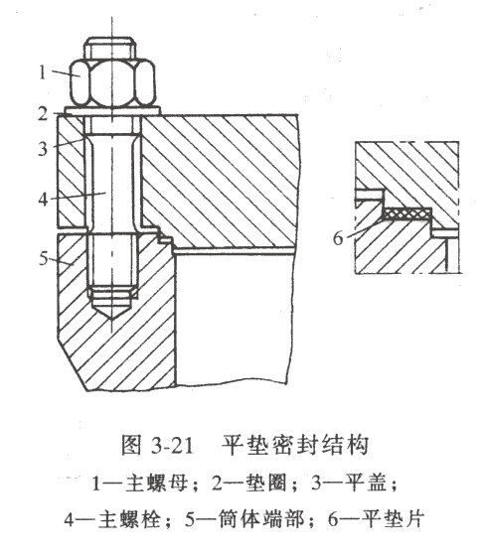
2
流体密封
第 章
垫片密封
2.1.3高压设备的法兰连接
2.1.3.1
高压容器密封结构的特点与选用
（1）平垫密封:平垫密封的结构见图，顶盖和筒体端部的密封面上均有三条三角环形沟槽。平垫密封结构简单，加工方便，使用成熟，在直径小，压力不太高的场合密封可靠，但当结构尺寸大压力高时，螺栓尺寸也大，结构笨重、装拆不便，每次检修都得更换垫片，一般适用于温度不高，压力及温度波动不大的中、小型高压设备上.
使用范围：压力低于32MPa；温度低于800ºC；直径小于80mm；压力和温度波动不大。

Slide 6
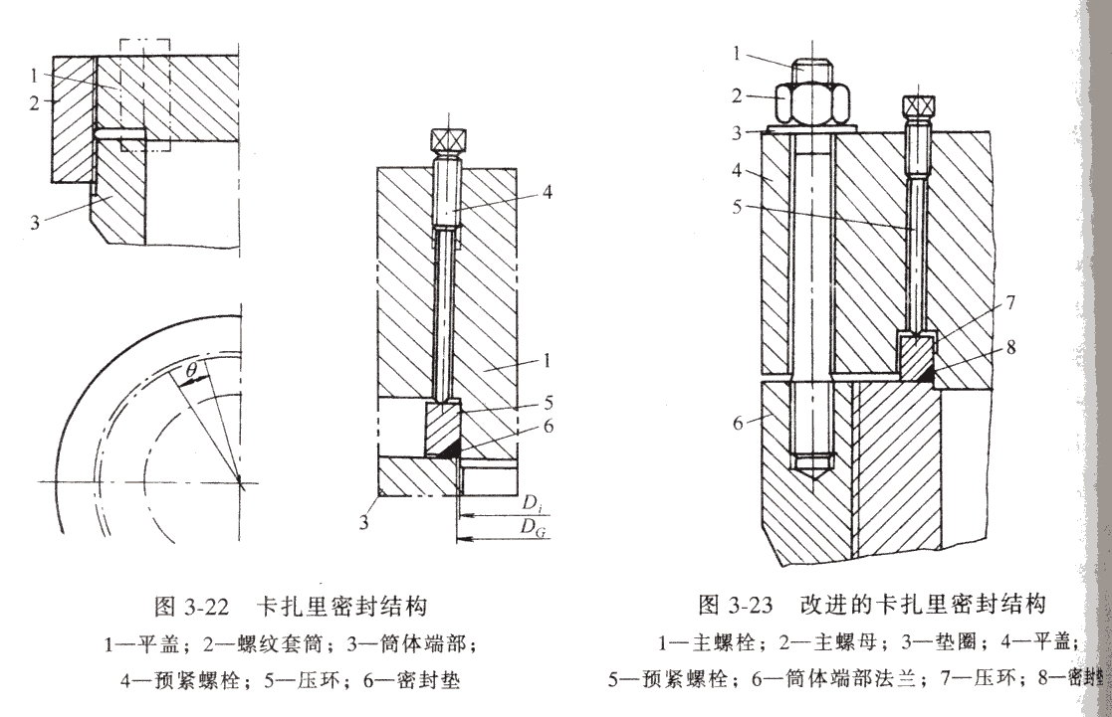
2
流体密封
第 章
垫片密封
2.1.3高压设备的法兰连接
2.1.3.1
高压容器密封结构的特点与选用
（2）卡扎里密封;密封力和内压力由预紧螺栓和筒体上的锯齿螺纹分别承受，套筒具有上下两段锯齿形螺纹，下段与筒体联接部分为连续螺纹，上段开有6个间隔为30°槽的间断螺纹，装配时只需将顶盖插入套筒后旋转30°即可，由于紧固件采用螺纹长套筒，因而省去了大直径的主螺栓，拆装方便，在同样操作压力下，螺纹套筒的轴向变形远小于螺栓的轴向变形，因此安装时所需预应力较小

Slide 7
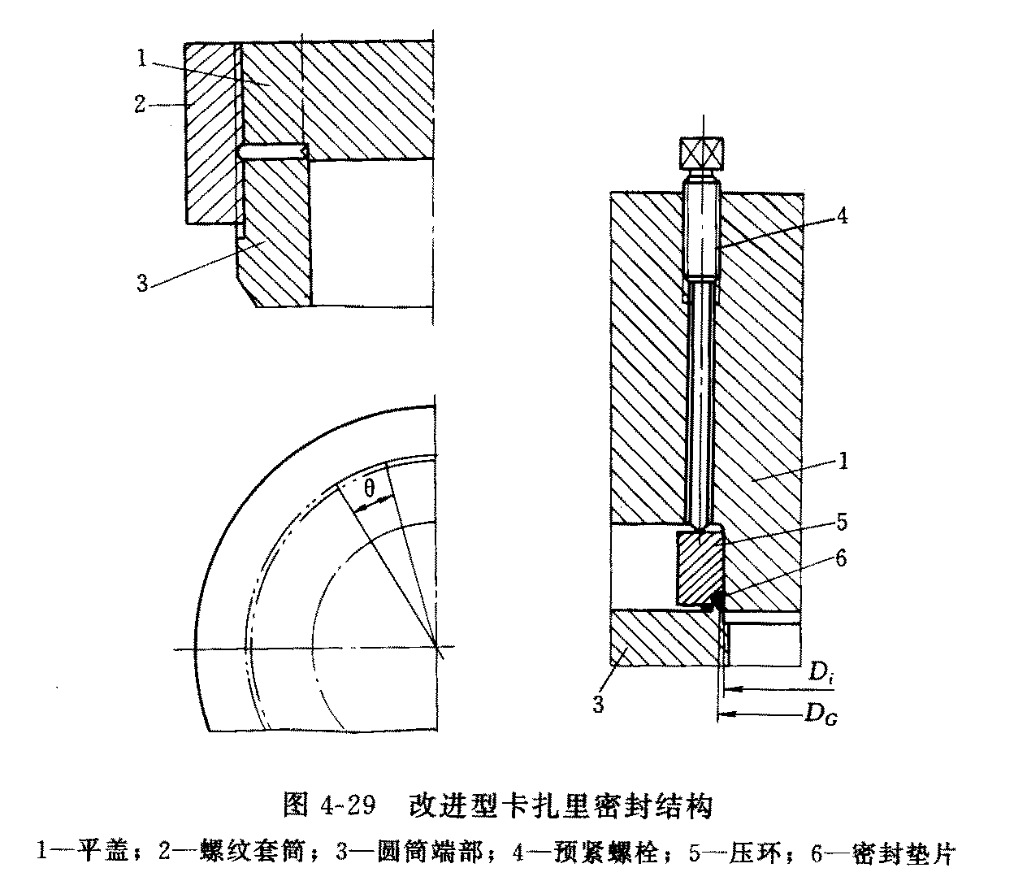
优点：
● 螺纹套筒代替主螺栓，承载能力大，装拆方便。
● 预紧螺栓直径小
缺点：
螺纹套筒可能锈蚀
而拆卸困难。
（螺纹套筒可用
主螺栓代替）
卡扎里密封

Slide 8
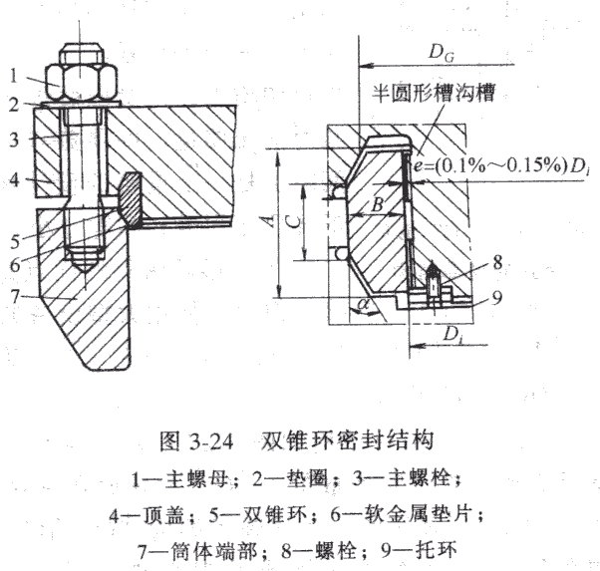
2
流体密封
第 章
垫片密封
2.1.3高压设备的法兰连接
2.1.3.1
高压容器密封结构的特点与选用
（3）双锥环密封:双锥密封为半自紧式密封，结构如下：
1）双锥密封面上垫有厚度为1mm左右的软金属垫片。
2）双锥环的密封面上开有二条半径为1～1.5mm、深1mm左右的半圆形沟槽或深1mm左右的三角沟槽。
3）顶盖上放置双锥环处的圆柱支承面上开有几条纵向半圆形沟槽。
4）双锥环的内圆柱面与顶盖的圆柱支承面之间，其径向间隙应控制在δ=（0.1～0.15）%D1范围内。D1为双锥环的内圆柱面直径，mm。
5）锥角α=30°。
6）双锥环密封面的粗糙度Ra为3.2μm，顶盖及筒体端部密封面的粗糙度为Ra=3.2～1.6μm
双锥密封当受内压力时，介质进入双锥环与顶盖的环形间隙中，使双锥环径向扩张，产生自紧作用。螺栓预紧力较小。双锥密封结构简单，加工精度要求不太高，在温度、压力有波动的场合密封可靠。
双锥密封适用于设计压力6.4～35MPa、温度0～400℃、封口内径400～2000mm的压力容器。具体应用举例：用于直径1300mm、压力32MPa的合成塔，直径达2800mm的绕带容器，以及压力200MPa、温度小于300℃的超高压容器上

Slide 9
双锥密封
双锥密封特点
1、结构简单，装拆方便、密封可靠,加工精度加求不
太高。
2、半自紧密封，主螺栓直径较小。
3、压力和温度波动时也能保证良好密封。
适用范围：P=6.4~35MPa
t =0~400ºC
Di =400~2000mm

Slide 10
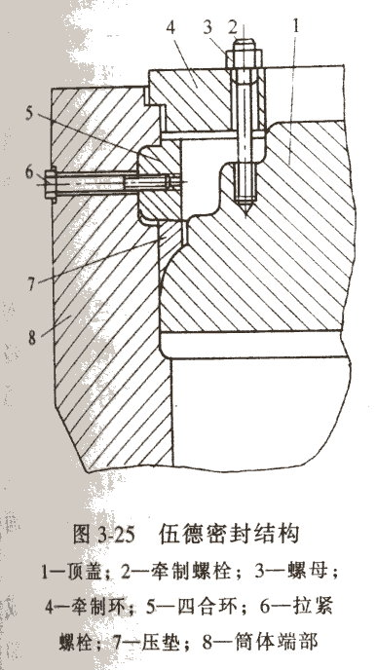
2
流体密封
第 章
垫片密封
2.1.3高压设备的法兰连接
2.1.3.1
高压容器密封结构的特点与选用
（1）伍德密封:伍德密封的结构见图。该结构是目前高压加氢装置上使用较为满意的一种高压自紧式密封，其密封机理是靠密封环壳体锥面及浮动顶盖的凸形面接触来实现的，借预紧螺栓达到预紧作用。当工作时，介质压力通过浮动顶盖传递到密封环上，从而产生自紧作用。四合环是可拆卸的，由四部分组成并用螺栓联接，四合环和密封环之间做成斜面，这样可越拉越紧。密封环三面做成斜形，给自紧作用建立了先决条件。由于顶盖1可以自由移动，故温度、压力有波动时密封性能良好，且有自紧作用。开启速度快，适用于快开的场合。该结构虽然没有大螺栓，但密封结构较复杂，零件多、组装时要求高，加工精度要求高。
使用范围：直径D=600～800mm，温度t＜350℃，压力p≥30MPa

Slide 11
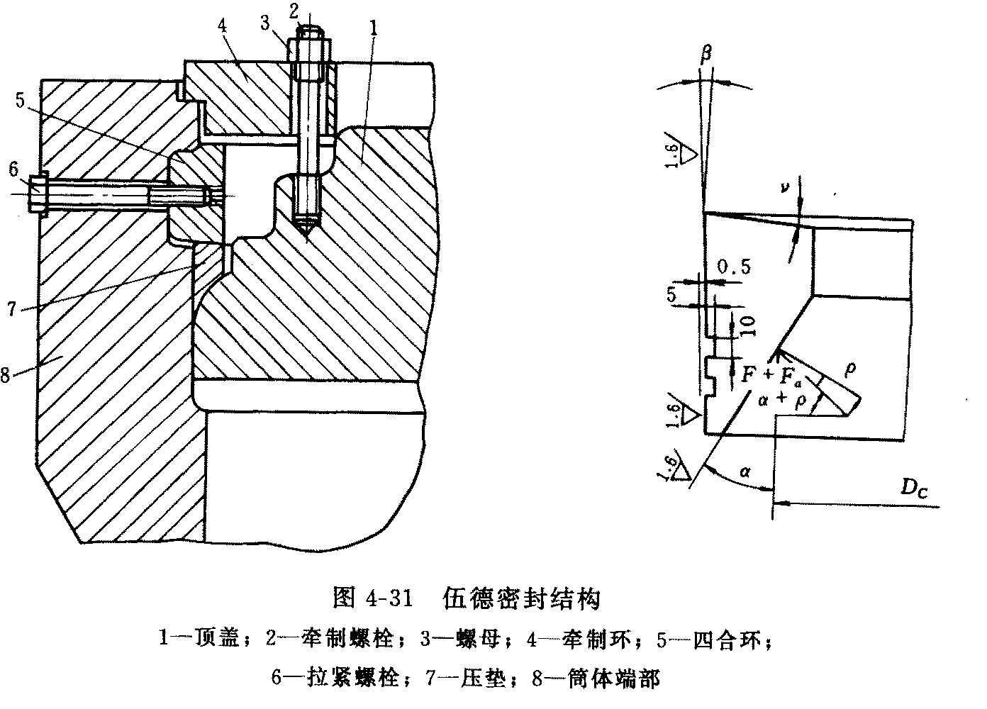
优点
1、全自紧式密封，压力和温度的波动不会影响密封可靠性。圆弧密封面,可自动对中.
2、取消了主螺栓，使筒体端部尺寸减小。
零件多、结构复杂。
伍德密封
缺点

Slide 12
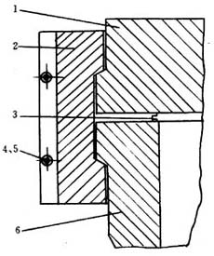
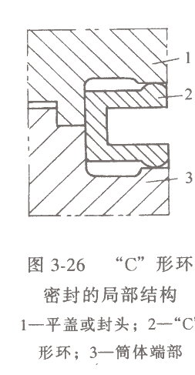
2
流体密封
第 章
垫片密封
2.1.3高压设备的法兰连接
2.1.3.1
高压容器密封结构的特点与选用
（5）“C”形环密封:C形环的材料可选用钢20、16Mn、15MnV，1Cr18Ni9Ti等。选用时应注意C形环的硬度应略低于相接触的密封元件密封面的硬度。C形环预密封时的压下量可取环总高H的5%。
优点:C形环密封靠卡箍斜面的作用使密封面获得密封力。结构简单，制造较方便，预紧力小，适用于无主螺栓的快开联结构和温度、压力有波动的场合。在小化肥的高压容器中用的较多，密封性能良好 。
缺点：加工精度高，没有成熟应用于大直径的场合。
应用范围:
压力低于32MPa;
温度小于350 C
直径小于1000mm

Slide 13
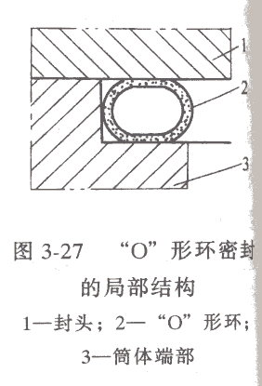
2
流体密封
第 章
垫片密封
2.1.3高压设备的法兰连接
2.1.3.1
高压容器密封结构的特点与选用
（6）“O”形环密封形环密封的局部结构见图29.10-17，O形环密封因耐高温、耐腐蚀、气密性好，故特别适用于高温，高压及高真空密封，不仅可以用于小直径而且可以用于大直径的密封。
应用范围：
压力：280，350~700MPa;
温度：400~600 C;

Slide 14
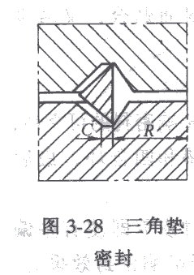
2
流体密封
第 章
垫片密封
2.1.3高压设备的法兰连接
2.1.3.1
高压容器密封结构的特点与选用
（7）三角垫密封:三角热密封的结构见图，三角垫密封圈在自由状态下的直径略大于密封槽的直径，拧紧螺栓时，端盖与圆筒体顶端靠合，三角垫径向压缩，与上下密封槽贴合，在上下端点处产生预紧密封压力，内压力作用时，三角垫向外弯曲，其锥面与密封槽锥面紧密扣合，实现密封.
优点：密封性好，开启方便，预紧力小，结构紧凑；适用于压力和温度波动的高压容器。
缺点：三角垫尺寸公差和粗糙度规定较严，制造困难，成本高，安装时需特别谨慎。
三角垫密封适用范围为：D＜1000mm，t≤350℃，p＞10MPa的压力容器，亦有用于D＞1000mm，p=20～35MPa的场合的

Slide 15
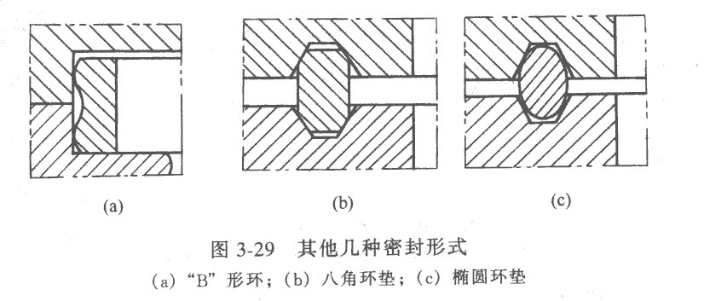
2
流体密封
第 章
垫片密封
2.1.3高压设备的法兰连接
2.1.3.1
高压容器密封结构的特点与选用
（8）其他形式的高压密封:B形环密封的局部结构见图. B形环密封是依靠B形环波峰和法兰、顶盖上密封槽之间的过盈达到预紧密封。当内压作用后，B形环向外扩张，密封压力增加。由于B形环和法兰、顶盖之间存在过盈，因此装拆不便，密封面易被擦伤，紧固件可用螺栓联接或卡环联接。加工精度和粗糙度要求高，制造困难，使用范围：D＜1000mm，p=30～300MPa，t＜350℃。

Slide 16
2
流体密封
第 章
垫片密封
高压管道密封：
◆ 高压管道密封的特点；
◆ 透镜垫密封；
◆ 八角垫、椭园垫密封；
◆ 齿形垫；

Slide 17
2
流体密封
第 章
垫片密封
2.1.3高压设备的法兰连接
2.1.3.2
高压管道的密封结构与选用
特点：
高压管道的密封通常采用强制密封，由于高压管在现场安装，所以对连接的尺寸精度要求不如容器高，加之管道振动、有热载荷等给法兰连接带来很大的附加弯矩或剪力，造成密封困难。因此高压管道的连接结构设计应给予特殊的考虑。如管道与法兰的连接不用焊接，而采用螺纹连接，这样当连接管道不直或管道振动、有热载荷时，法兰的附加弯矩大为减少。其二是采用球面或锥面的金属垫片，形成球面与锥面或锥面与锥面的接触密封。

Slide 18
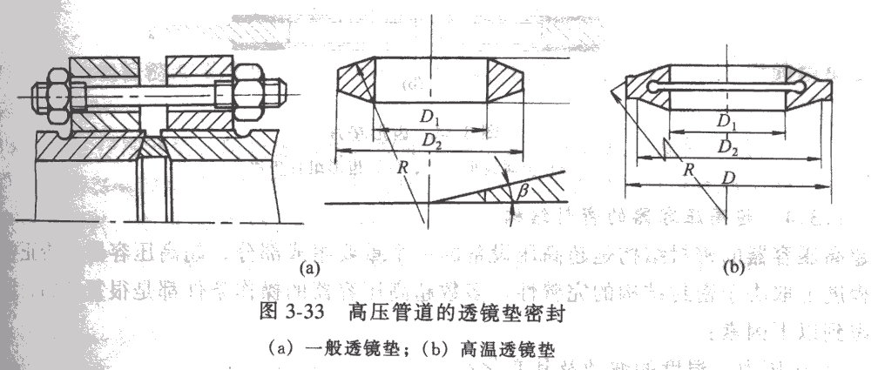
2
流体密封
第 章
垫片密封
2.1.3高压设备的法兰连接
2.1.3.2
高压管道的密封结构与选用
（1）透镜垫密封
特点：密封性能好，但由于属于强制密封，结构较大，密封面为球面与锥面相接触，易出现压痕，零件的互换性能差。

Slide 19
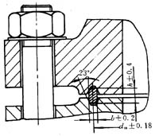
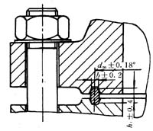
2
流体密封
第 章
垫片密封
2.1.3高压设备的法兰连接
2.1.3.2
高压管道的密封结构与选用
（2）八角垫和椭圆环密封
八角垫和椭圆垫密封的结构如下，八角垫和椭圆垫密封属于径向自紧密封。垫圈的平均直径比垫槽平均直径略大，靠垫圈与垫槽的内外斜面（主要是外斜面）接触，并压紧而形成密封。垫圈与垫槽斜面的角度一般为23°。八角垫密封广泛使用在高压管线上，在引进的大型设备上也有不少应用，如德国造的加氢反应器上等

Slide 20
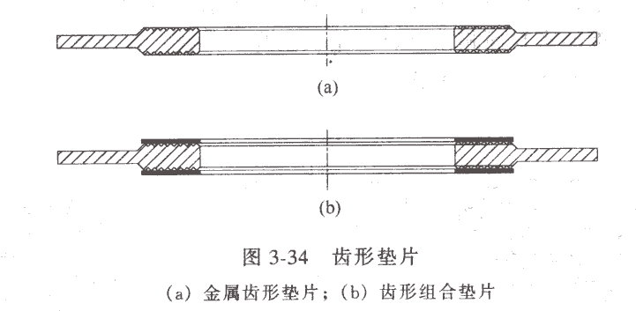
2
流体密封
第 章
垫片密封
2.1.3高压设备的法兰连接
2.1.3.2
高压管道的密封结构与选用
（3）齿形垫片密封

Slide 21
2
流体密封
第 章
垫片密封
超高压容器密封：
◆ B形环密封；
◆ Bridgeman密封；
◆ 楔形环密封

Slide 22
2
流体密封
第 章
垫片密封
2.1.3高压设备的法兰连接
2.1.3.3
超高压容器的密封结构
考虑因素：
a. 操作压力、温度的波动及其变化
b. 容器的几何尺寸及操作的空间的限制
c. 容器接触介质对材质的要求
超高压密封结构的设计选用依据以下几个方面：
a. 在正常操作和压力温度波动的情况下都能保证良好的密封
b. 结构简单，加工制造以及装拆检修方便
c. 结构紧凑、轻巧，元件少、占有高压空间少。
d. 能重复使用

Slide 23
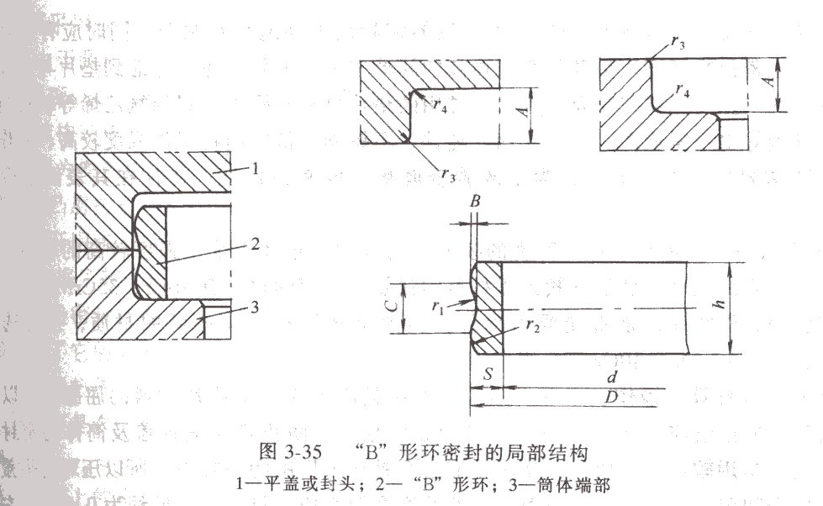
2
流体密封
第 章
垫片密封
2.1.3高压设备的法兰连接
2.1.3.3
超高压容器的密封结构
（1）B形环:B形环密封的局部结构见图. B形环密封是依靠B形环波峰和法兰、顶盖上密封槽之间的过盈达到预紧密封。当内压作用后，B形环向外扩张，密封压力增加。由于B形环和法兰、顶盖之间存在过盈，因此装拆不便，密封面易被擦伤，紧固件可用螺栓联接或卡环联接。加工精度和粗糙度要求高，制造困难，使用范围：D＜1000mm，p=30～300MPa，t＜350℃。
特点：
自紧径向密封，连接结构
刚度要求低；压力越高，
直径越大密封越好；结构
简单，装拆方便；加工精
度要求高；易损伤，重复
性差

Slide 24
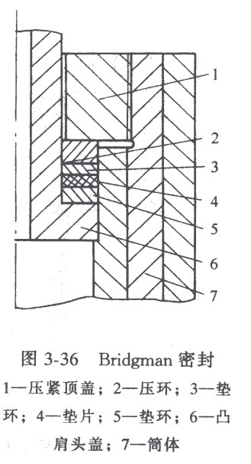
2
流体密封
第 章
垫片密封
2.1.3高压设备的法兰连接
2.1.3.3
超高压容器的密封结构
（2）bridgman密封：
结构如图
操作：
预紧
操作
特点：
优点：结构简单，没有特殊加工或者加工要
求很高的零件，所以加工方便、制造成本低。
缺点：主要元件都装在容器内部，占用较多
的空间，由于大直径螺纹加工的困难，主要
用于小直径场合。
范围：压力低于700MPa;
直径小于300mm.

Slide 25
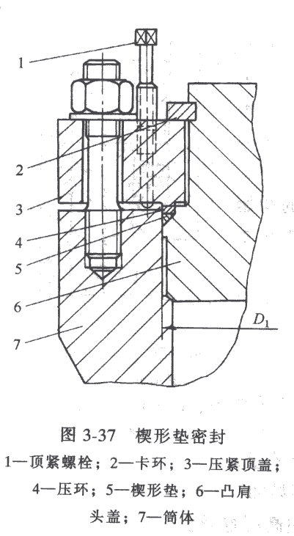
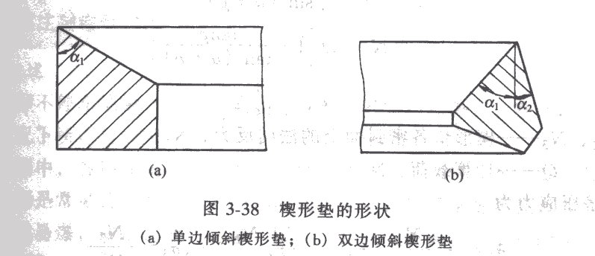
2
流体密封
第 章
垫片密封
2.1.3高压设备的法兰连接
2.1.3.3
超高压容器的密封结构
（3）楔形垫密封::楔形密封为自紧密封，其结构见图。由于浮动顶盖可自由移动，在温度、压力有波动的情况下仍能保持良好的密封性能、螺栓预紧力较小。因采用软金属密封垫，易被挤压在顶盖和压环的间隙中，拆卸困难

Slide 26
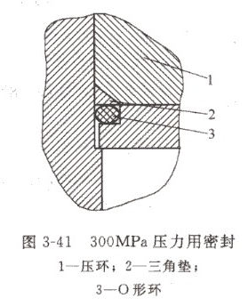
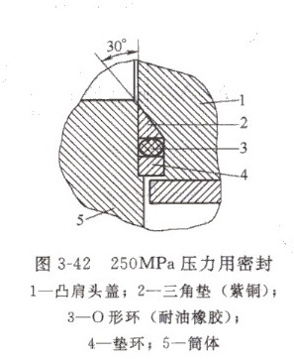
2
流体密封
第 章
垫片密封
2.1.3高压设备的法兰连接
2.1.3.3
超高压容器的密封结构
（4）组合密封结构

Slide 27
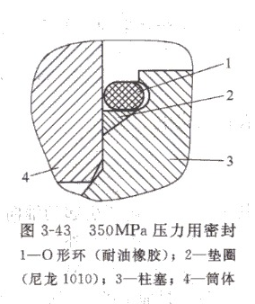
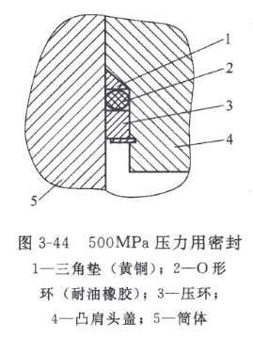
2
流体密封
第 章
垫片密封
2.1.3高压设备的法兰连接
2.1.3.3
超高压容器的密封结构
（4）组合密封结构

Slide 28
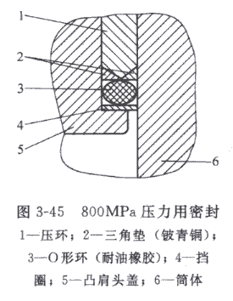
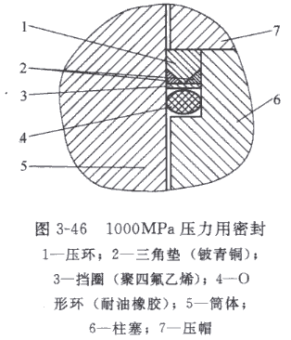
2
流体密封
第 章
垫片密封
2.1.3高压设备的法兰连接
2.1.3.3
超高压容器的密封结构
（4）组合密封结构

Slide 29
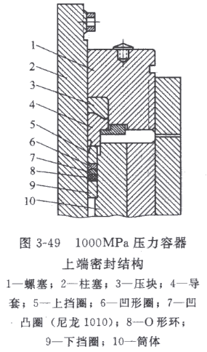
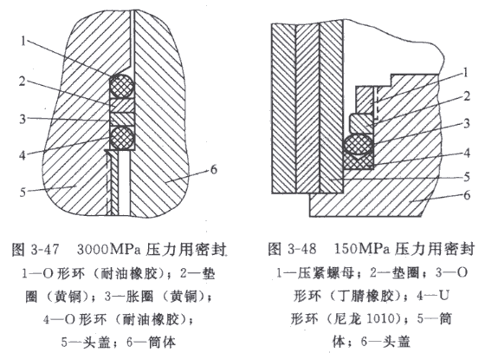
2
流体密封
第 章
垫片密封
2.1.3高压设备的法兰连接
2.1.3.3
超高压容器的密封结构
（4）组合密封结构

Slide 30
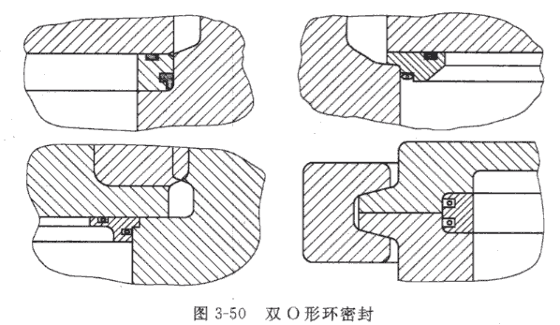
2
流体密封
第 章
垫片密封
2.1.3高压设备的法兰连接
2.1.3.3
超高压容器的密封结构
（4）组合密封结构

Slide 31
课后思考题
流体密封
对垫片密封来说,密封流体泄漏的方式有哪几种,各有什么特点,防止泄漏的措施各是什么?
垫片密封的密封机理是什么,需要满足的条件是什么?
法兰连接设计的一般考虑是什么,需要满足哪些条件?
法兰分哪些类型,各有什么特点,绘出其基本图形.法兰密封面有哪些形式,各有什么特点?法兰密封的粗糙度对垫片密封系统有什么影响,应如何选择法兰密封的粗糙度.
法兰的标准大体分成哪两类,法兰选择的因素有哪些,应如何进行选择法兰类型?
垫片的基本结构由哪几部分组成,各有什么作用.
垫片的基本类型有哪些,应用场合有何不同,各有什么特点?最常的有哪些?
垫片的力学性能有哪些,各是什么,对垫片密封系统有何影响.
高温对垫片的密封性能有何影响?

Slide 32
课后思考题
流体密封
垫片的应力包括哪些?各是什么?设计垫片时如何考虑这些垫片应力.
垫征材料的选择要考虑哪些因素?
垫片尺寸的选择要考虑哪些因素?
垫片密封系统的螺栓载荷的计算主要方法有哪些?各是什么?
PVRC垫片设计方法有哪些新特点,其计算步骤是什么?
高压容器密封结构的特点是什么,有哪些典型结构.
高压管道密封结构的特点是什么,有哪些典型结构.
超高压容器密封结构设计时需要考虑的因素是什么,主要考虑哪些方面,典型结构有哪些.

